Slide 1
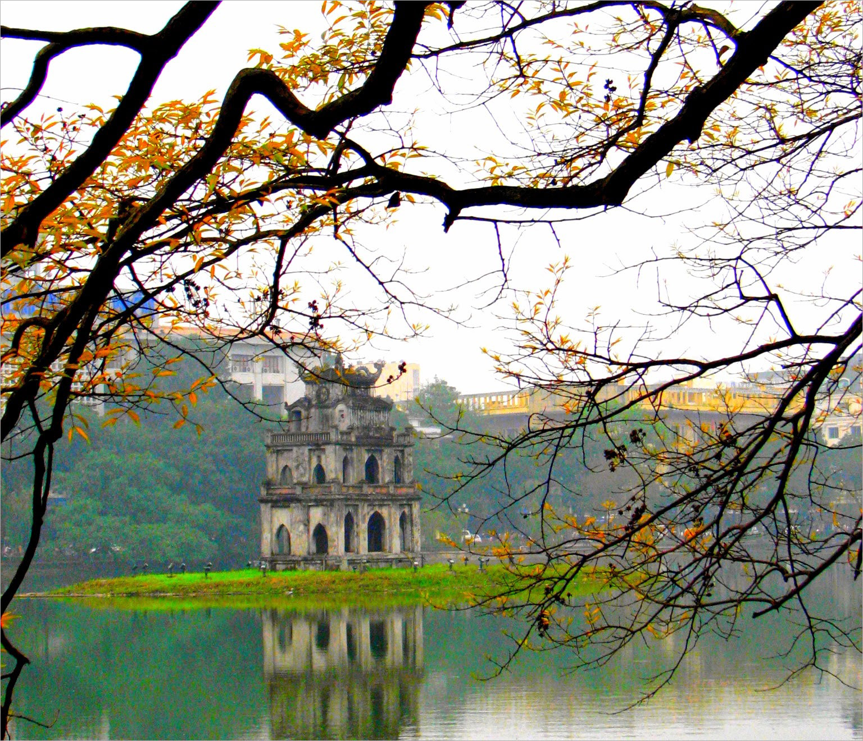
TRƯỜNG THCS LƯƠNG THẾ VINH
MĨ THUẬT 6
GIÁO VIÊN THỰC HIỆN: PHẠM THỊ A ĐAM

Slide 2
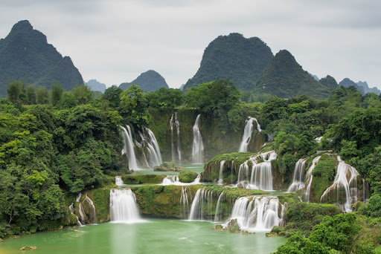
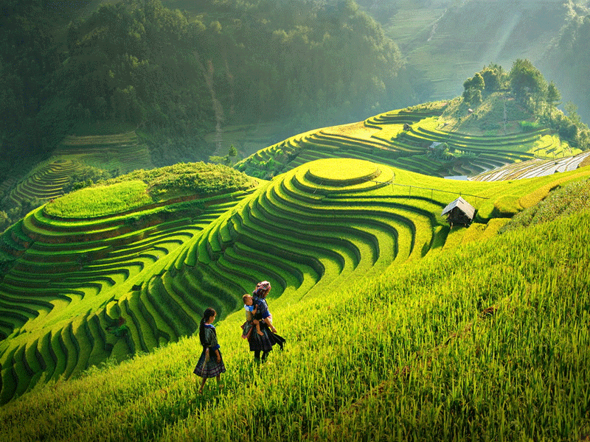

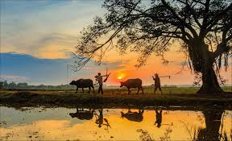
BÀI 33
VẼ TRANH
ĐỀ TÀI QUÊ HƯƠNG
I. Tìm và chọn nội dung đề tài:

Slide 3
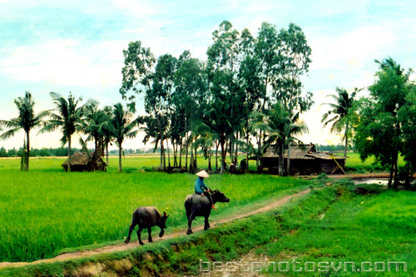

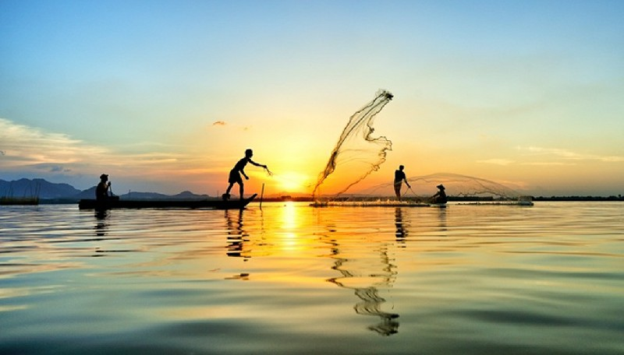
BÀI 33
VẼ TRANH
ĐỀ TÀI QUÊ HƯƠNG EM
I. Tìm và chọn nội dung đề tài:

Slide 4
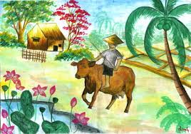
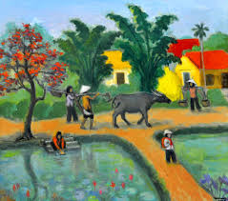
ĐỀ TÀI QUÊ HƯƠNG EM
BÀI 33
VẼ TRANH
V
I. Tìm và chọn nội dung đề tài:
Qua một số tranh em vừa tìm hiểu? Đề tài quê hương còn có thể vẽ những hoạt động gì khác?
Cảnh đẹp ở địa phương, ngày vui, lễ hội,hoặc những hoạt động trong lao động sản xuất.

Slide 5
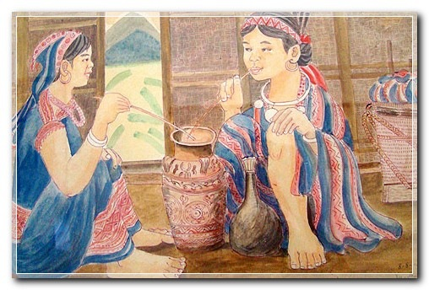
BÀI 33
ĐỀ TÀI QUÊ HƯƠNG EM
VẼ TRANH
V
II. Cách vẽ tranh đề tài:
Bước 1:Chọn nội dung đề tài .
Bước 2:Phác bố cục .
Bước 3:Vẽ hình.
Bước 4:Hoàn thiện và tô màu.

Slide 6
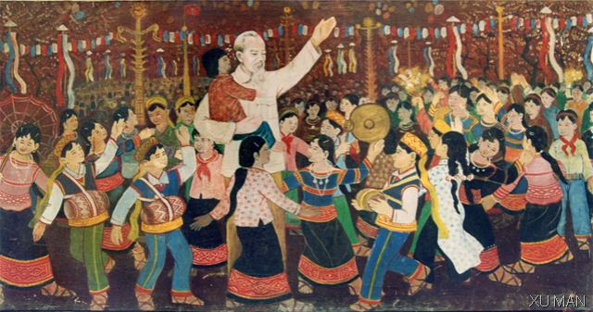
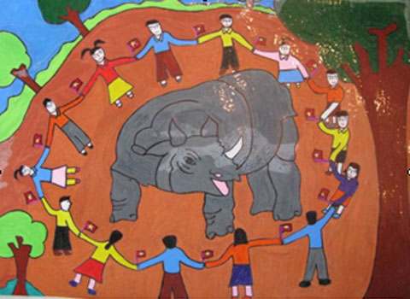
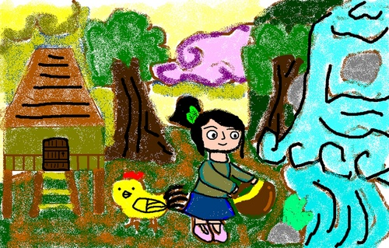
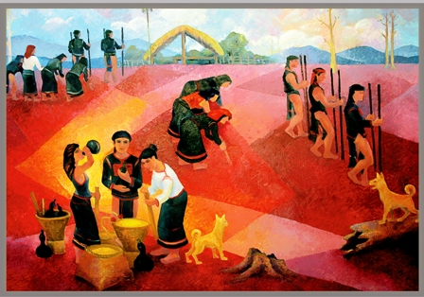
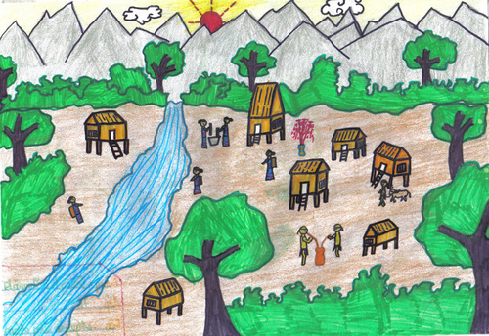
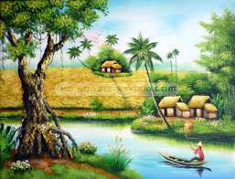
ĐỀ TÀI QUÊ HƯƠNG EM
BÀI 33
VẼ TRANH
V
BÀI THAM KHẢO:

Slide 7
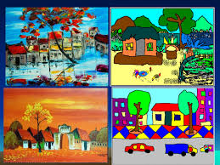

Slide 8
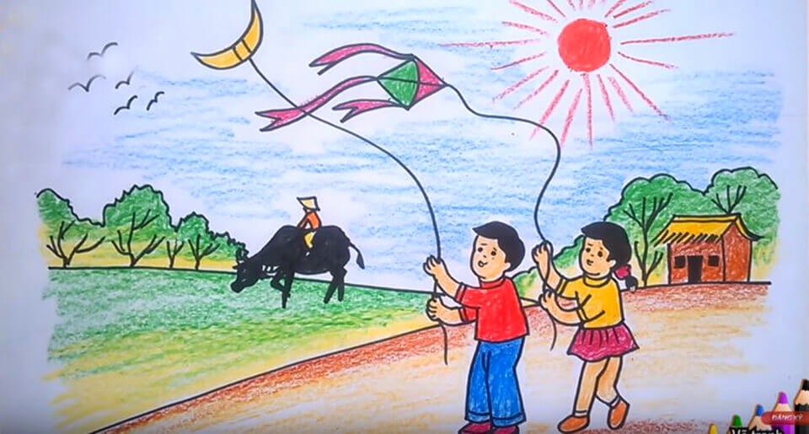
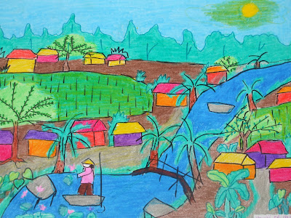
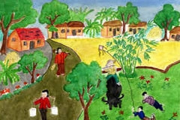
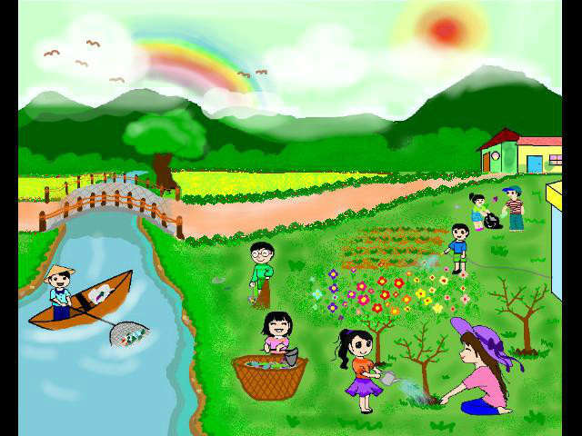

Slide 9



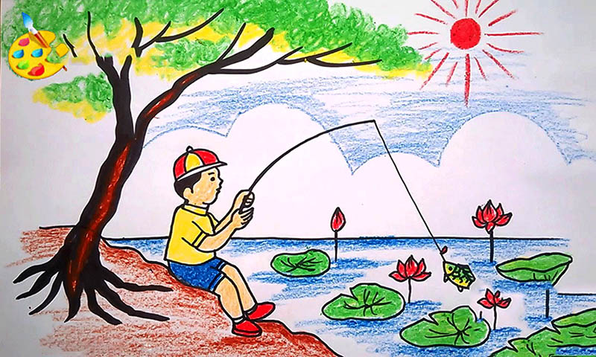

Slide 10
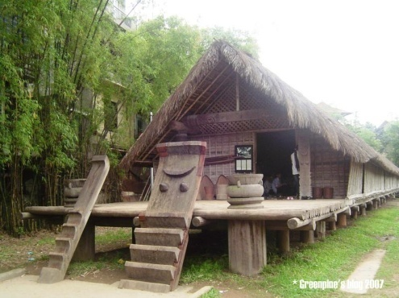
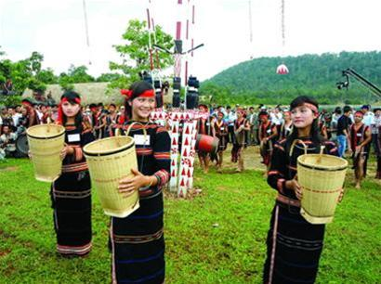
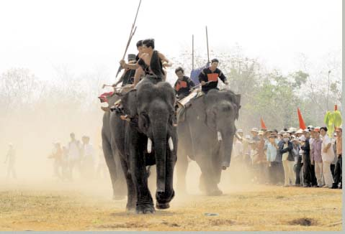
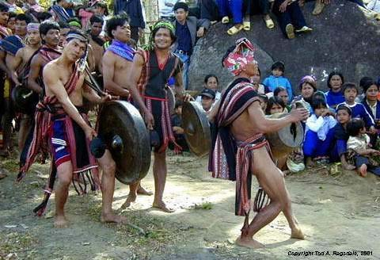
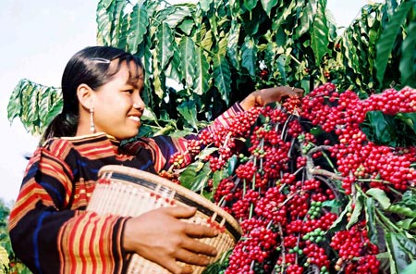
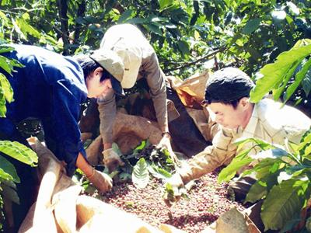
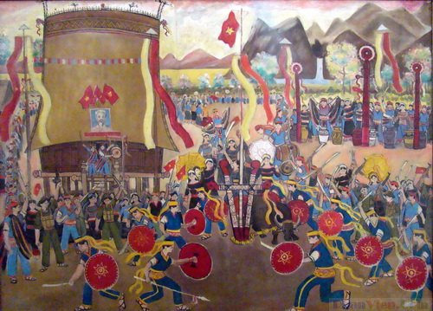
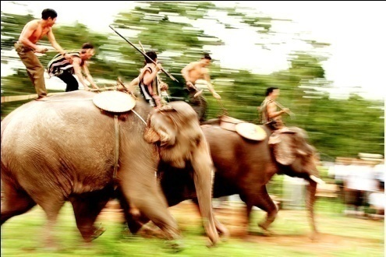
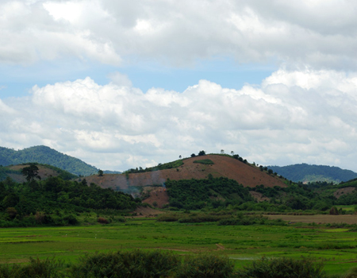
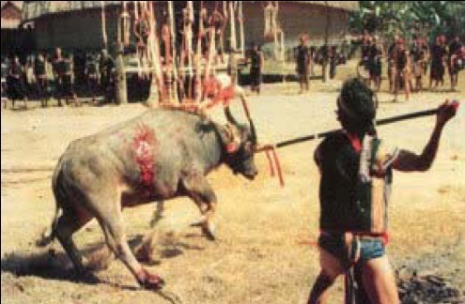
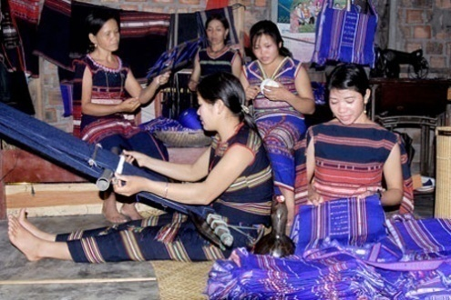
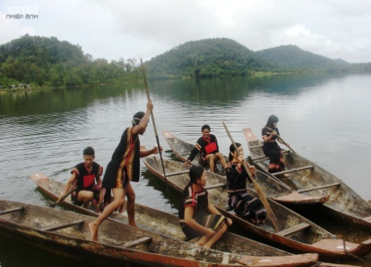
ĐỀ TÀI QUÊ HƯƠNG EM
BÀI 33
VẼ TRANH
V
BÀI THAM KHẢO VÀ THỰC HÀNH:

Slide 11
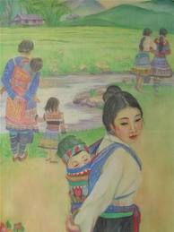
ĐỀ TÀI QUÊ HƯƠNG EM
BÀI 33
VẼ TRANH
V
III. Thực hành.
ĐỀ: Vẽ một bức tranh về đề tài quê hương mà em thích
*Chú ý:
- Mảng chính có thể là người hay cảnh vật thường là mảng lớn, rõ ràng và là trọng tâm của bài.
- Mảng phụ có thể là người hay cảnh vật nhưng đây là mảng nhỏ làm tôn thêm vể đẹp mảng chính.

Slide 12

CHÚC CÁC EM HỌC SINH
CHĂM NGOAN – HỌC GIỎI

